Slide 1





Slide 2



Cho hai khối hộp chữ nhật: khối hộp thứ nhất có ba kích thước x, 2x và 3y; khối hộp thứ hai có diện tích đáy là 2xy. Tính chiều cao (cạnh bên) của khối hộp thứ hai, biết rằng hai khối hộp có cùng thể tích.
Trong bài toán này, thể tích khối hộp thứ nhất là $V=x.2x.3y=6x^{2}y$ . Hai khối có cùng thể tích , nên để tính chiều cao của khối hộp thứ hai, ta cần chia $6x^{2}y$ cho $2xy.$
Trong bài học này , chúng ta sẽ biết cách chia một đa thức cho một đơn thức.

Slide 3


1 . CHIA ĐƠN THỨC CHO ĐƠN THỨC
Chia một đơn thức cho một đơn thức.
Hãy nhớ lại cách chia đơn thức cho đơn thức trong trường hợp chúng có cùng một biến và hoàn thành các yêu cầu sau:
Thực hiện phép chia 6x3 : 3x2.
Với a, b ∈ ℝ và b ≠ 0; m, n ∈ ℕ, hãy cho biết: + Khi nào thì ax^{m} chia hết cho bx^{n}. + Nhắc lại cách thực hiện phép chia ax^{m} cho bx^{n}.
a) Ta có 6x³ : 3x² = (6: 3)(x³ : x²) = 2x.
b) Với a, b ∈ ℝ và b ≠ 0; m, n ∈ ℕ, ta có:
ax^{m} chia hết cho bx^{n} khi m ≥ n.
Thực hiện phép chia : $ax^{m}:bx^{n}=\left(a:b\right).\left(x^{m}:x^{n}\right)=\frac{a}{b}x^{m−n}$

Slide 4

1 . CHIA ĐƠN THỨC CHO ĐƠN THỨC
Chia một đơn thức cho một đơn thức.
Với mỗi trường hợp sau, hãy đoán xem đơn thức A có chia hết cho đơn thức B không; nếu chia hết, hãy tìm thương của phép chia A cho B và giải thích cách làm:
a) Dự đoán: Đơn thức A chia hết cho đơn thức B.
Ta có :
b) Dự đoán: Đơn thức A không chia hết cho đơn thức B.
Ta có :
Đơn thức A không chia hết cho đơn thức B vì trong A có y không chia hết cho y² trong B.

Slide 5


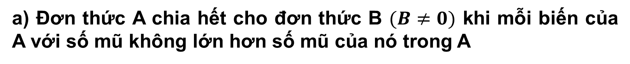
1 . CHIA ĐƠN THỨC CHO ĐƠN THỨC
Chia một đơn thức cho một đơn thức.
a) Đơn thức A chia hết cho đơn thức B $(B≠0)$ khi mỗi biến của A với số mũ không lớn hơn số mũ của nó trong A
b) Muốn chia đơn thức A cho đơn thức B (trường hợp chia hết), ta làm như sau :
Chia hệ số của đơn thức A cho hệ số của đơn thức B
Chia luỹ thừa của từng biến trong A cho luỹ thừa của từng biến trong B
Nhân các kết quả tìm được với nhau

Slide 6

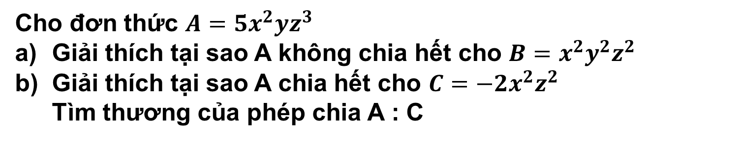
1 . CHIA ĐƠN THỨC CHO ĐƠN THỨC
Chia một đơn thức cho một đơn thức.
Cho đơn thức $A=5x^{2}yz^{3}$
Giải thích tại sao A không chia hết cho $B=x^{2}y^{2}z^{2}$
Giải thích tại sao A chia hết cho $C=−2x^{2}z^{2}$ Tìm thương của phép chia A : C
a) Ta thấy số mũ của y trong B là 2, lớn hơn số mũ của y trong A là 1. Do đó A không chia hết cho B.
b) A chia hết cho C vì số mũ của các biến x và z trong C cùng bằng 2, không lớn hơn số mũ của x (bằng 2) và z (bằng 3) trong A. Ta có :

Slide 7

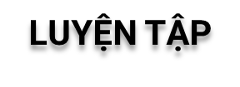
1 . CHIA ĐƠN THỨC CHO ĐƠN THỨC
Chia một đơn thức cho một đơn thức.
Trong các phép chia sau đây, phép chia nào không là phép chia hết? Tại sao? Tìm thương của các phép chia còn lại:
a) −15x²y² chia cho 3x²y; b) 6xy chia cho 2yz c) 4xy³ chia cho 6xy²
1
Phép chia 6xy chia cho 2yz không là phép chia hết vì số mũ của biến z trong đơn thức 6xy nhỏ hơn số mũ của biến z trong đơn thức 2yz.
a) Ta có :
c) Ta có :

Slide 8
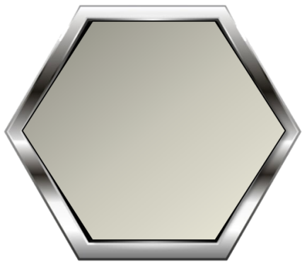

1 . CHIA ĐƠN THỨC CHO ĐƠN THỨC
Chia một đơn thức cho một đơn thức.
Giải bài toán mở đầu.
Cho hai khối hộp chữ nhật: khối hộp thứ nhất có ba kích thước x, 2x và 3y; khối hộp thứ hai có diện tích đáy là 2xy. Tính chiều cao (cạnh bên) của khối hộp thứ hai, biết rằng hai khối hộp có cùng thể tích.
1
Thể tích của khối hộp thứ nhất là: 2x . x . 3y = 6x²y.
Vì hai khối hộp có cùng thể tích nên khối hộp thứ hai có thể tích 6x²y.
Chiều cao của khối hộp thứ hai là: 6x²y : 2xy = 3x.
Vậy chiều cao (cạnh bên) của khối hộp thứ hai là 3x.

Slide 9
2. CHIA ĐA THỨC CHO ĐƠN THỨC
Chia một đa thức cho một đơn thức.
Quy tắc :
Đa thức A chia hết cho đơn thức B nếu mọi hạng tử của A đều chia hết cho B.
Muốn chia đa thức A cho đơn thức B (trường hợp chia hết), ta chia từng hạng tử của A cho B rồi cộng các kết quả với nhau.

Slide 10
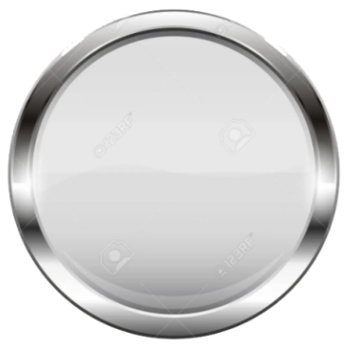

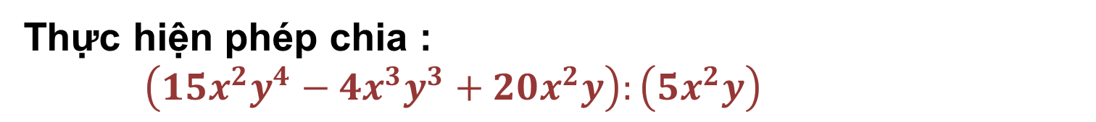
2 . CHIA ĐA THỨC CHO ĐƠN THỨC
Chia một đa thức cho một đơn thức.
Thực hiện phép chia : $\left(15x^{2}y^{4}−4x^{3}y^{3}+20x^{2}y\right):\left(5x^{2}y\right)$
2
Ta có :

Slide 11
2 . CHIA ĐA THỨC CHO ĐƠN THỨC
Chia một đa thức cho một đơn thức.
Làm tính chia :
2
Ta có :

Slide 12
2 . CHIA ĐA THỨC CHO ĐƠN THỨC
Chia một đa thức cho một đơn thức.
Tìm đa thức A sao cho :
2
Ta có :
Suy ra :

Slide 13




Slide 14

a) Tìm đơn thức M, biết rằng :
1.30
b) Tìm đơn thức N sao cho :
a) Ta có :
Suy ra :
Vậy
b) Ta có :
Suy ra :
Vậy

Slide 15
Cho đa thức A = 9xy⁴ – 12x²y³ + 6x³y² . Với mỗi trường hợp sau đây, xét xem A có chia hết cho đơn thức B hay không?
Thực hiện phép chia trong trường hợp A chia hết cho B.
1.31
a) Đa thức A = 9xy⁴ – 12x²y³ + 6x³y² không chia hết cho đơn thức B = 3x²y vì đơn thức 9xy⁴ không chia hết cho 3x²y.
Do đó, đa thức A = 9xy⁴ – 12x²y³ + 6x³y² không chia hết cho đơn thức B = 3x²y.
b) Đa thức A = 9xy⁴ – 12x²y³ + 6x³y² chia hết cho đơn thức B = −3xy².
Ta có :

Slide 16
Thực hiên phép chia
1.32
Ta có :

Slide 17


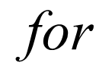


Slide 18
